Slide 1
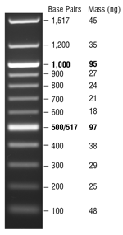
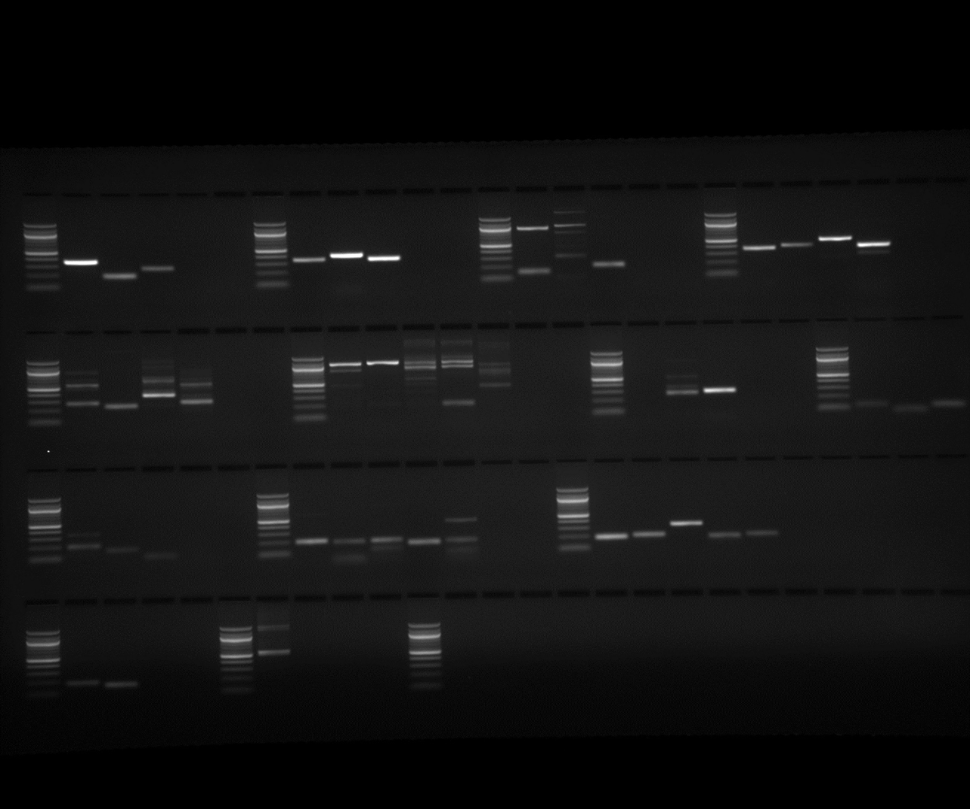








Control
Control
Control
Control
P1-lymph
P2-lymph
P1-lymph
P2-blood
P2-lymph
P1-lymph
P3-lymph
P2-blood
P2-lymph
P3-lymph
P3-blood
P1-blood
P3-blood
TCONS_00046662_CM
TCONS_00029954_CM
TCONS_00015545_CM
TCONS_00046663_CM
Control
Control
P1-lymph
Control
Control
P1-blood
P2-lymph
P2-lymph
P2-blood
P3-lymph
P2-blood
P1-lymph
P3-blood
P1-lymph
P2-lymph
P1-lymph
P3-lymph
P2-blood
P3-lymph
TCONS_00048021_CM
TCONS_00029805_CM
TCONS_00048020_CM
TCONS_00066133_CM
Control
NTC AG MES Lymph
NTC CM Blood
Control
Control
Control
NTC CM Lymph
NTC AG Spleen
P2-lymph
P3-lymph
P1-spleen
P2-spleen
P1-lymph
P3-spleen
P2-lymph
P3-lymph
P1-lymph
P3-lymph
P1-spleen
P2-spleen
P3-spleen
TCONS_00011888_CM
TCONS_00005450_AG
TCONS_00025429_AG
Control
Control
P1-lymph
P3-lymph
P2-lymph
TCONS_00044368_CM
TCONS_00029803_CM

